Slide 1


2017학년도 가을
학부 졸업논문 작성 양식

Slide 2
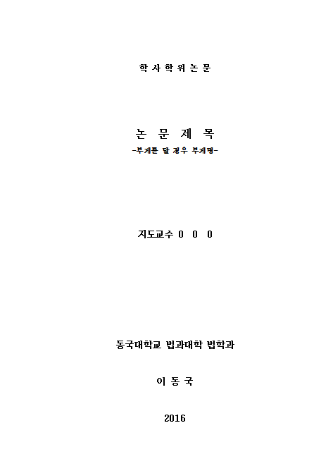

학부 논문 표준 양식 - 겉표지
겉표지는 공지사항에 첨부되어있는 ‘졸업논문 겉표지_학부_.hwp’ 를 다운로드 하여 작성합니다.

Slide 3
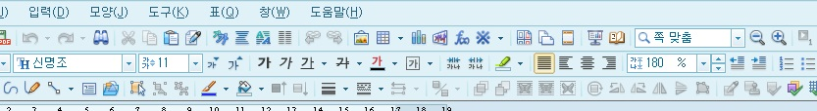
학부 논문 표준 양식 - 규격
본문 글자는 신명조
크기는 11포인트
(목차는 강조 가능)
줄 간격은 180
본문의 내용은 표지와 참고문헌을 제외하고
30페이지 이상

Slide 4
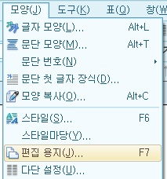
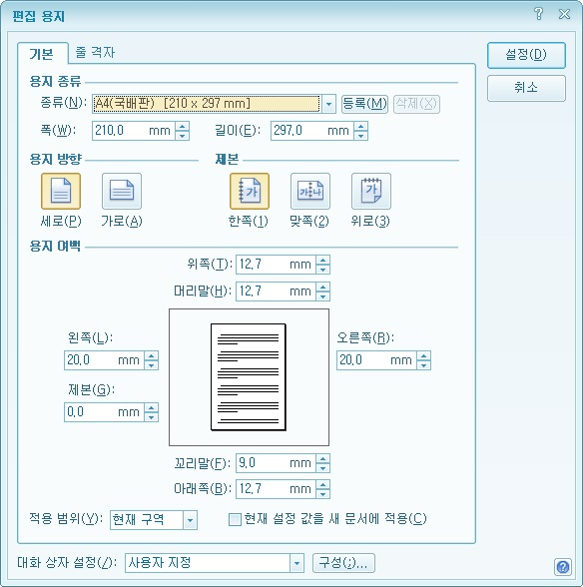
학부 논문 표준 양식 - 규격
상단 메뉴 ‘모양>편집용지(F7)’에서 여백을
왼쪽,오른쪽 : 20.0mm
위쪽,머리말,아래쪽 : 12.7mm
꼬리말 : 9.0mm
으로 설정합니다.

Slide 5
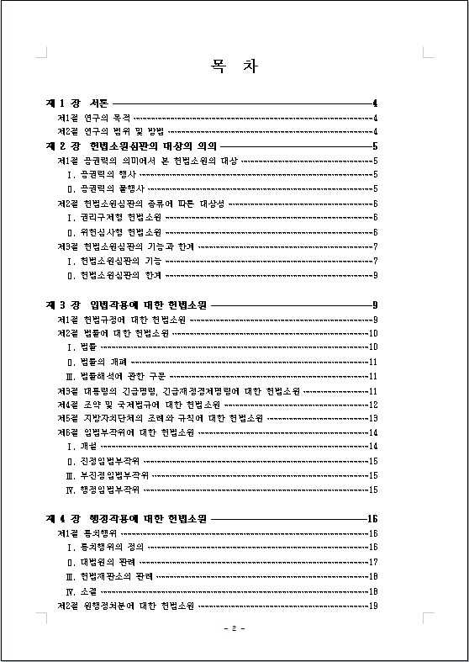
학부 논문 표준 양식 - 목차
목차의 세분은 장,절,항 등으로 합니다.
기호는 Ⅰ. 1. 가. (1). (가). 1). 가). 등의 순으로 합니다.

Slide 6
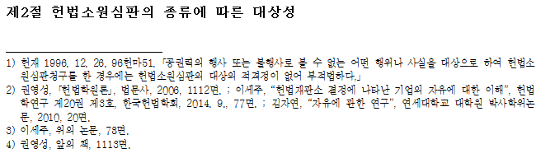
학부 논문 표준 양식 - 각주
각주는 본문 하단에 9.5포인트로 작성하며
단행본의 경우
주번호) 저자명, 「책 제목」, 출판사, 발행연도, 페이지.
논문의 경우
주번호) 저자명, “논문 제목”, 논문호수, 출판사, 출판연도. 출판월, 페이지.
석/박사 학위논문의 경우
주번호) 저자명, “논문 제목”, 학위 받은 학교명과 학위명, 발행연도, 페이지.

Slide 7
학부 논문 표준 양식 – 각주 (다음에서 같은 글을 인용하는 경우)
■ 단행본의 경우
곽윤직, 「민법총칙」, 박영사, 2015, 189면.
곽윤직, 위의 책, 190면. (바로 위에 있는 경우)
곽윤직, 「민법총칙」, 박영사, 2015, 189면.
홍성재, 「물권법」, 대영문화사, 2016, 100면.
곽윤직, 앞의 책, 190면. (바로 위에는 아니지만 위쪽에 있는 경우)
■ 논문 및 학위논문의 경우
정옥태, “등기원인에 관한 일고찰”, 민사법학 제5호, 한국민사법학회, 1999. 8., 30면.
정옥태, 위의 논문, 32면.
정옥태, “등기원인에 관한 일고찰”, 민사법학 제5호, 한국민사법학회, 1999. 8., 30면.
대법원 1874. 2. 26. 선고 74다2002 판결.
정옥태, 앞의 논문, 32면.

Slide 8
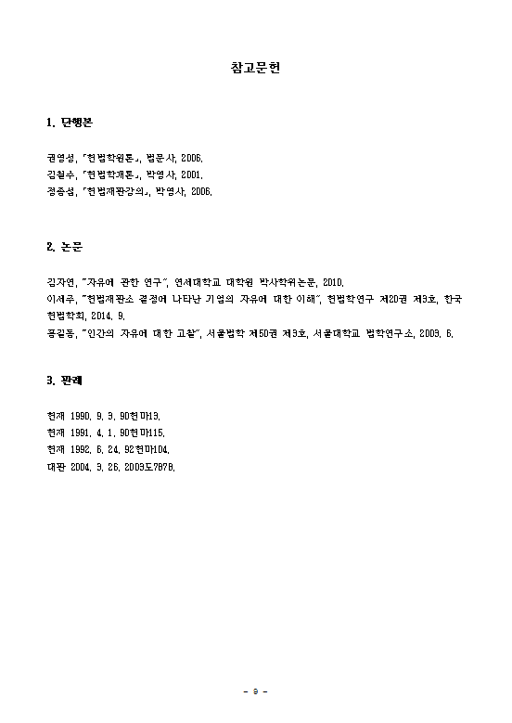
학부 논문 표준 양식 - 참고문헌
참고문헌은 국내,국외 서적, 논문, 판례, 기타의 순으로 작성합니다.
가다나 순, 알파벳 순으로 작성합니다.
참고문헌에는 페이지 기재 X

Slide 9
학부 논문 표준 양식 - 구성
(1) 겉표지
(2) 목차
(3) 본문
(4) 참고문헌

